Slide 1
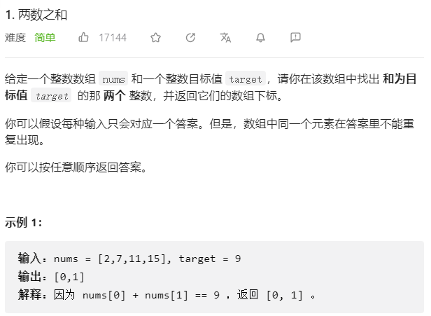

Slide 2
遍历
数组
target
2
7
11
15
9
i
时间复杂度：O(N^2)，其中 N 是数组中的元素数量。最坏情况下数组中任意两个数都要被匹配一次。
空间复杂度：O(1)。
j

Slide 3
hash查找1
target
key
2
7
11
15
hash
9
value
0
1
2
3
时间复杂度：O(N)，其中 N 是数组中的元素数量。在哈希表中，对于每个元素都能够O(1)的寻找到目标组合的元素
空间复杂度：O(N)。建立哈希表需要的开销。

Slide 4
hash查找2
target
key
2
7
11
15
hash
9
value
0

Slide 5
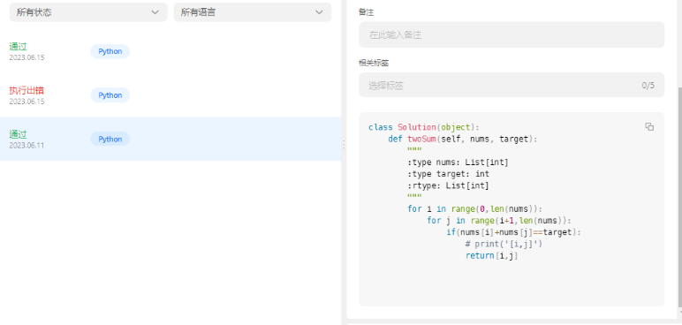
力扣

Slide 6
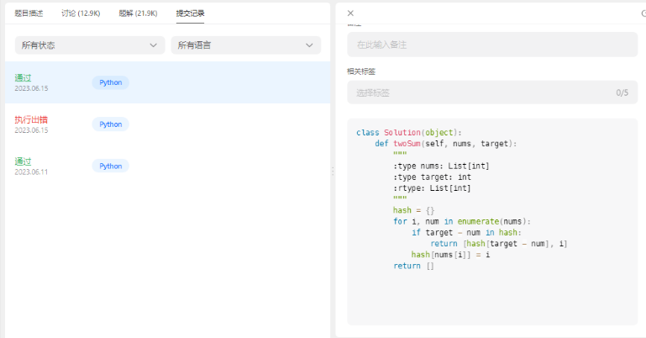
力扣

